Slide 1
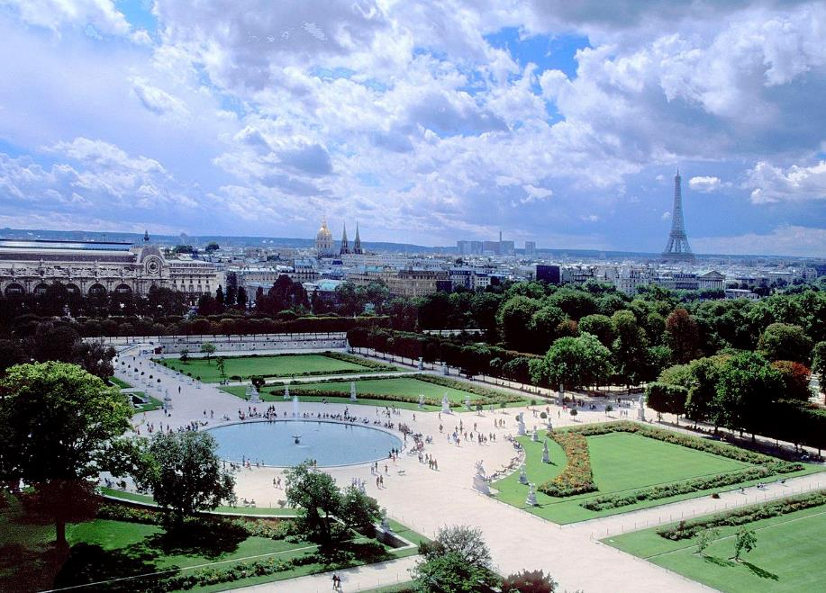
Jardin des Tuileries -Paris

Slide 2
Il est délimité par le palais du Louvre au sud-est, la rue de Rivoli au nord-est, la place de la Concorde au nord-ouest et la Seine au sud-ouest. Il est le plus important et le plus ancien jardin à la française de la capitale qui, autrefois, était celui du palais des Tuileries, ancienne résidence royale et impériale, aujourd'hui disparu. Le jardin des Tuileries est classé au titre des monuments historiques depuis 1914, au sein d'un site inscrit et inclus dans la protection du patrimoine mondial de l'UNESCO concernant les berges de la Seine1. Le jardin fait aujourd'hui partie du domaine national du Louvre et des Tuileries2.

Slide 3
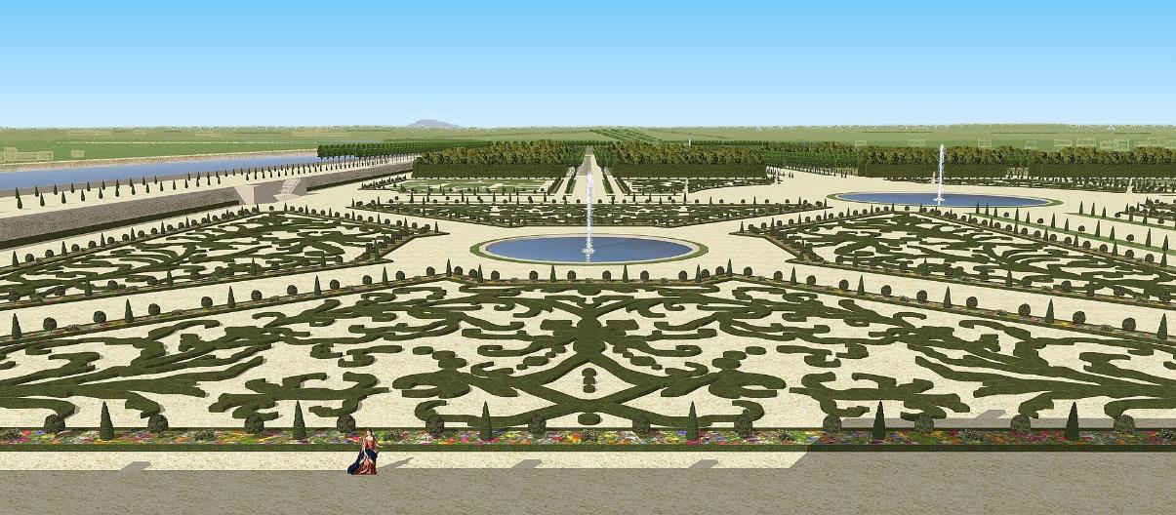
Restitution du parterre des Tuileries vu depuis la chambre à coucher de Louis XIV, XVIIe siècle.

Slide 4
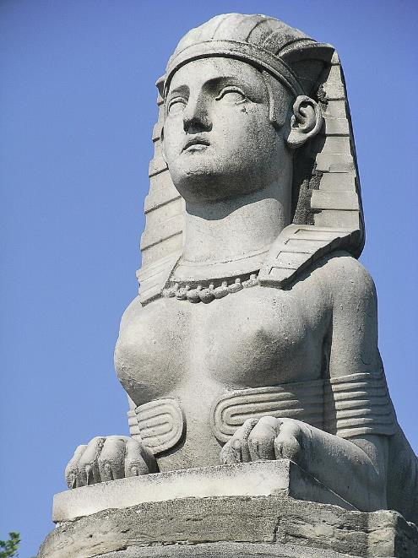
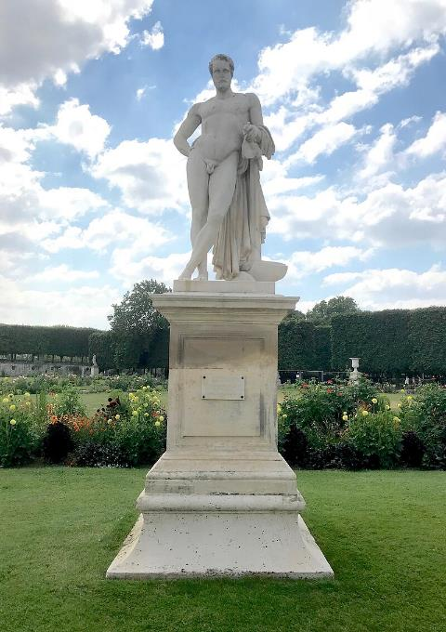
Sphinge du jardin des Tuileries à Paris
Denis Foyatier, Lucius Quinctius Cincinnatus (1834).

Slide 5
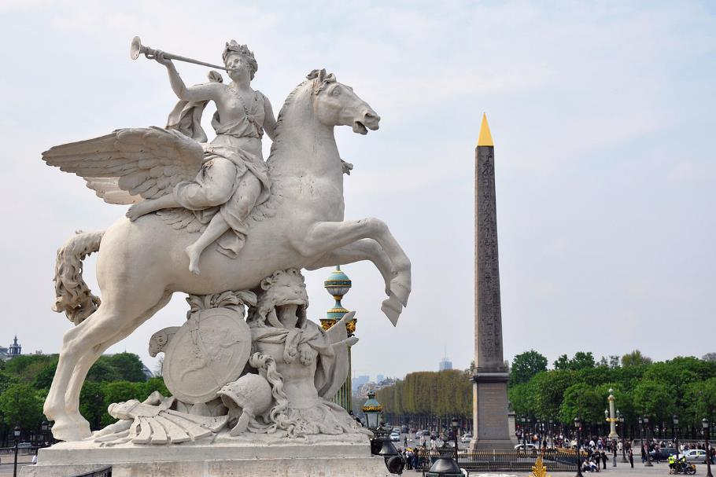
La Renommée du roi chevauchant Pégase, copie de la fin du XXe siècle d'après Antoine Coysevox (1640-1720).

Slide 6
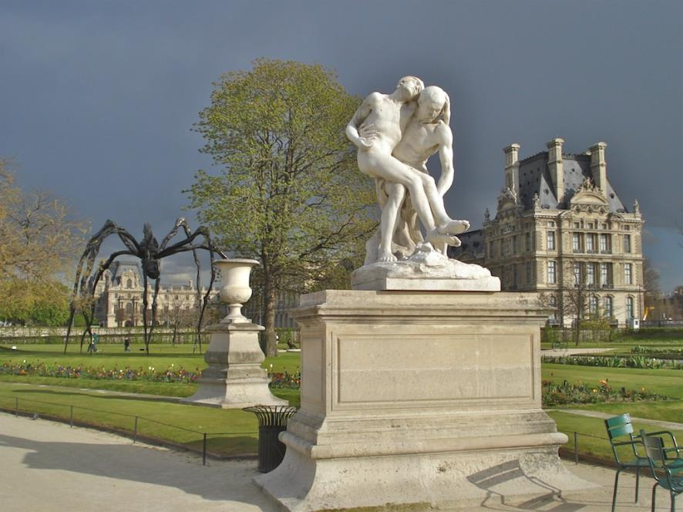
Le Bon Samaritain de François Sicard et Maman de Louise Bourgeois.

Slide 7
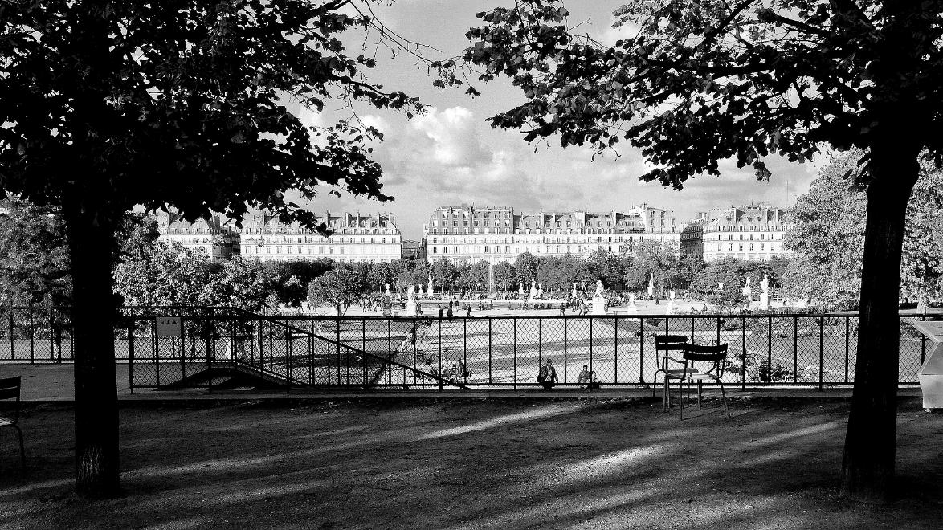
Vue sur le jardin des Tuileries, sur le bassin et les façades de la rue Rivoli au fond

Slide 8
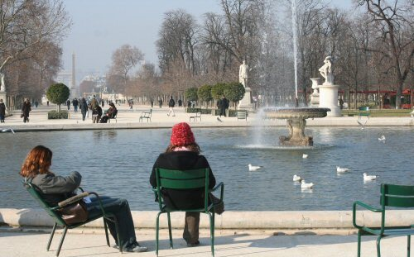

Jardin des Tuileries
Le petit bassin du jardin.

Slide 9
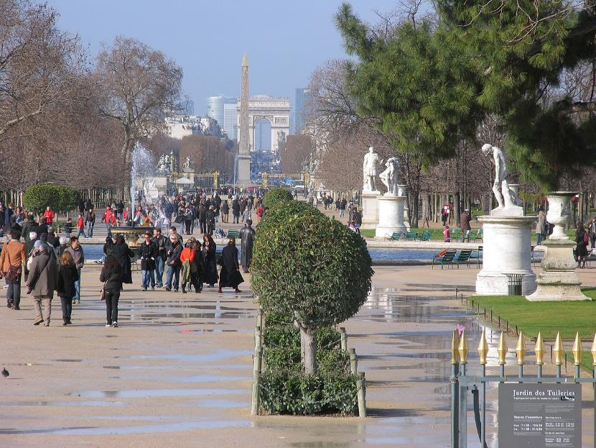
Jardin des Tuileries, Paris, France. En arrière-plan la place de la Concorde avec l'obélisque, les Champs Elysées, l'Arc de Triomphe et au fond les gratte-ciels du quartier de La Défense

Slide 10
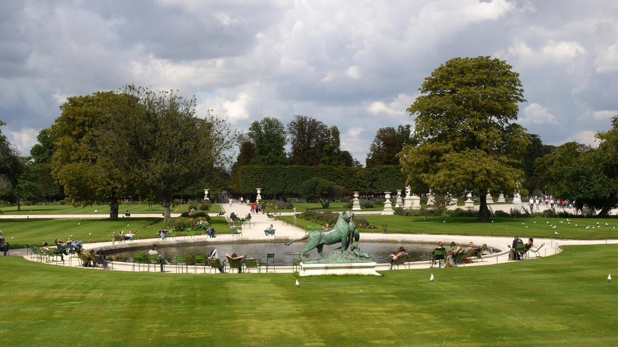
Un des bassins du jardin.

Slide 11
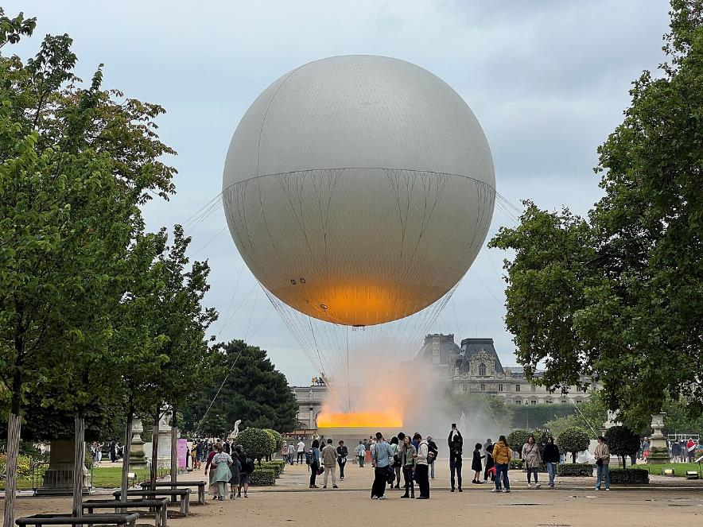
Plus de détails
La vasque olympique au cœur du jardin des Tuileries.

Slide 12
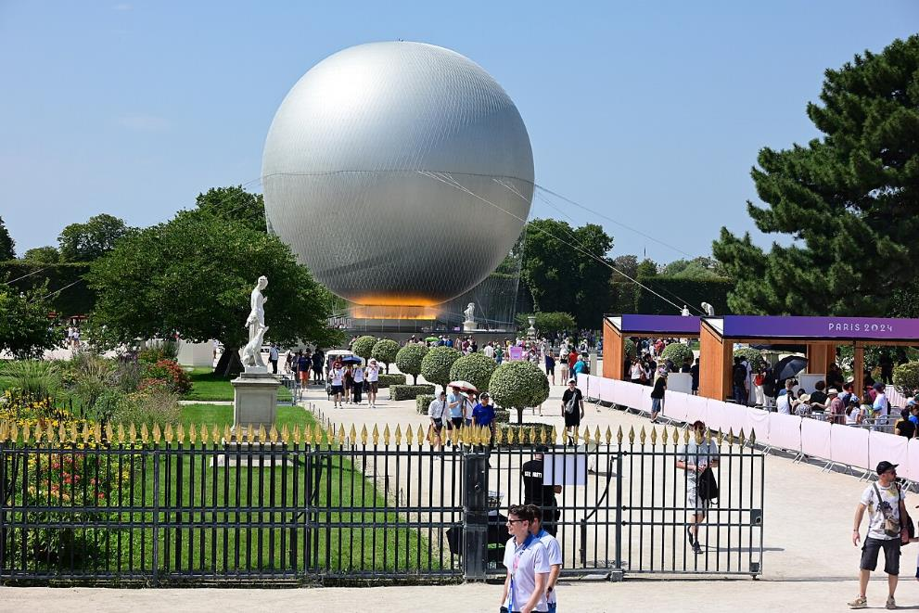
Elle devient l'une des attractions majeures des Jeux olympiques de Paris 2024.

Slide 13
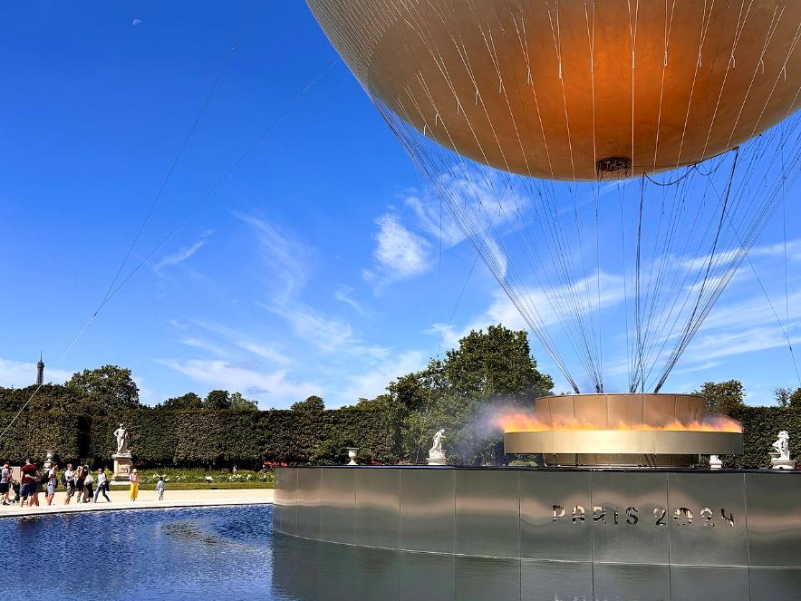
En journée, elle est installée au milieu du Grand bassin rond.

Slide 14
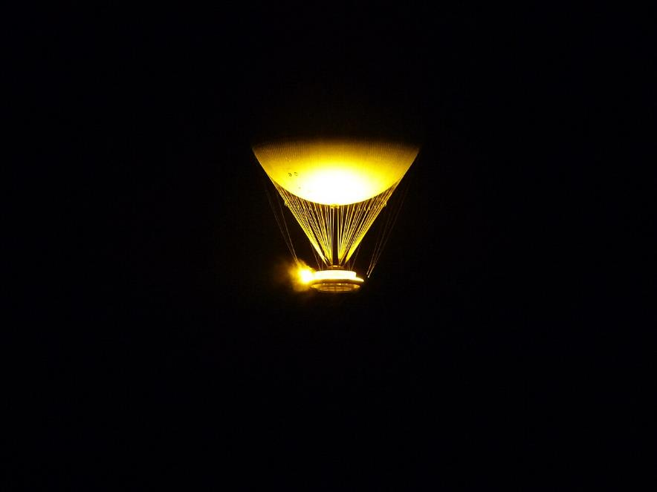
Tous les soirs, elle s'élève dans le ciel de Paris.

Slide 15
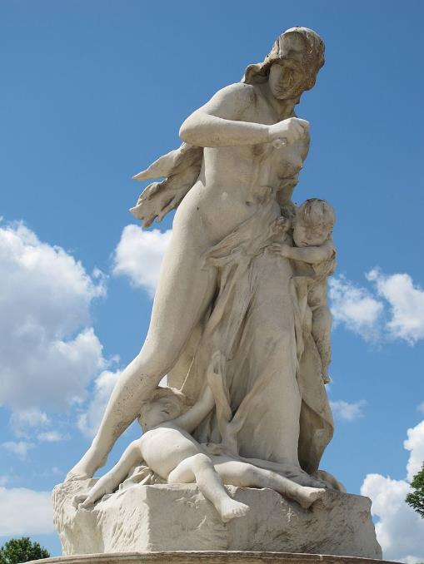
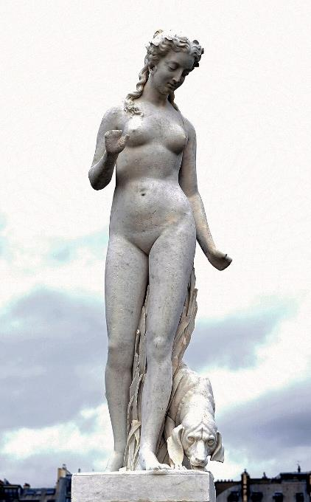
Louis Lévêque, Nymphe (1866).
Médée 1893 1896 marbres Paris Jardin des Tuileries- Paul Gasq 1860-1944

Slide 16
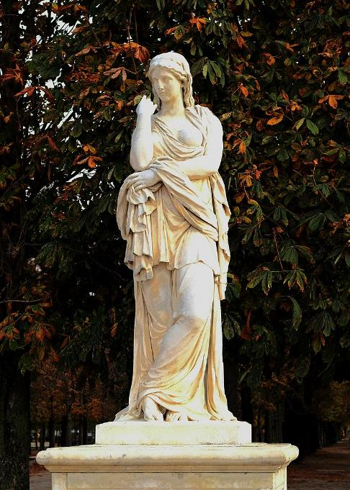
Pierre Le Gros le jeune, Vetturie (1665).

Slide 17
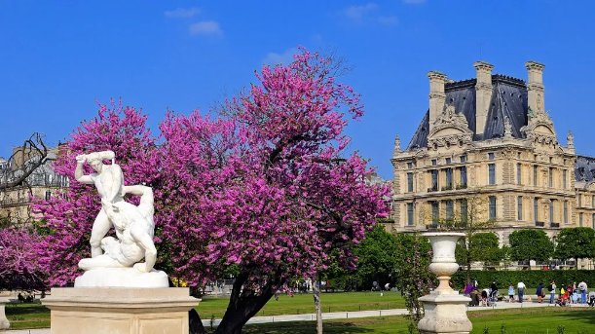
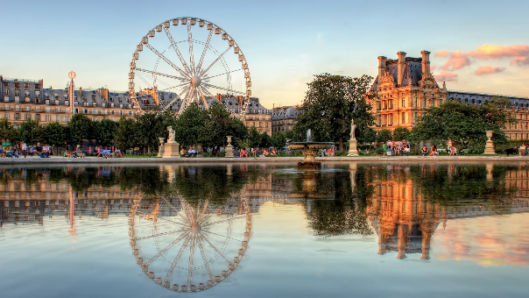
Une promenade dans le jardin des Tuileries au printemps
1et 2 Le Jardin Des Tuileries

Slide 18
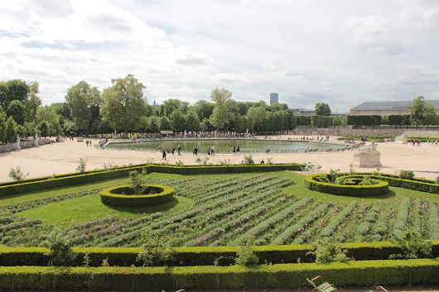
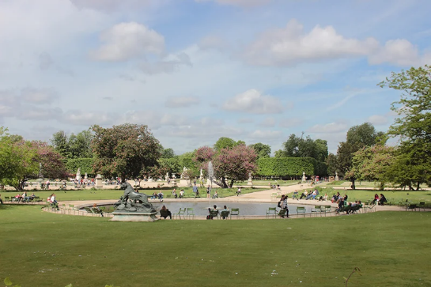
Le jardin des Tuileries 1et 2

Slide 19
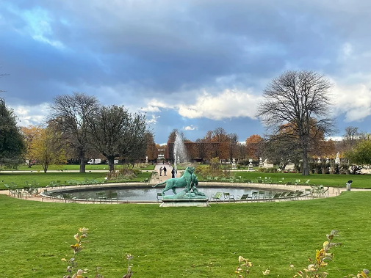
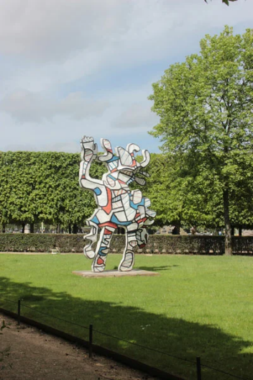
1 et 2 Le Jardin Des Tuilerie

Slide 20
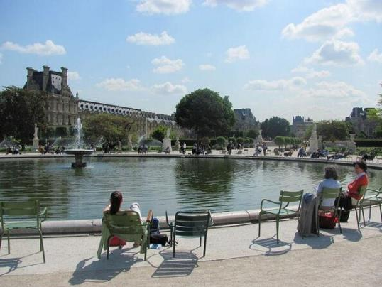
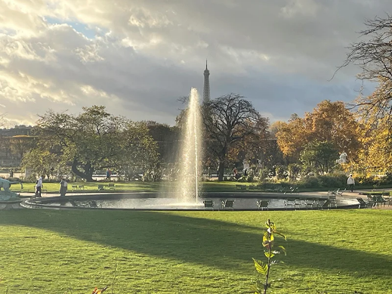
Le jardin des Tuileries 1 et 2

Slide 21
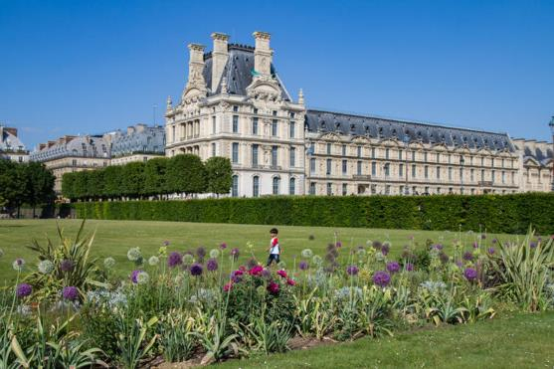
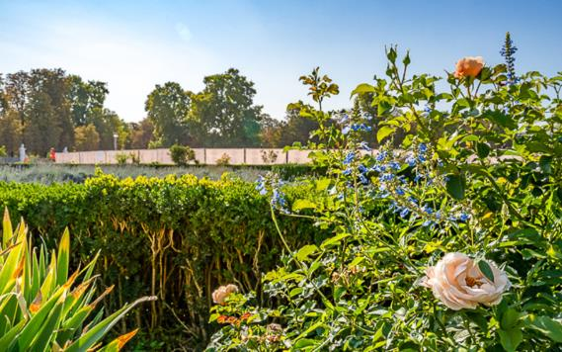

Slide 22
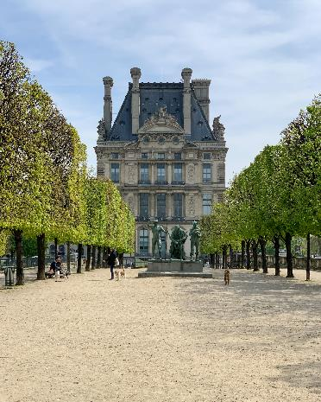
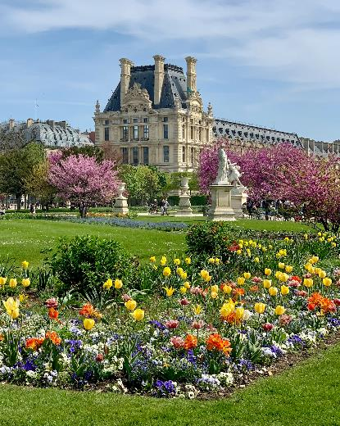

Slide 23
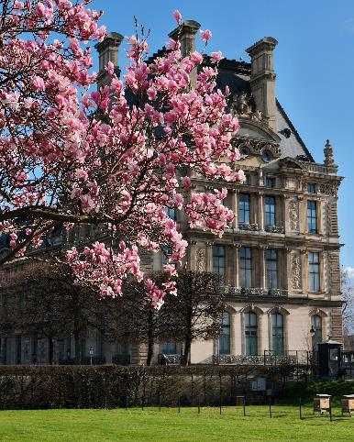
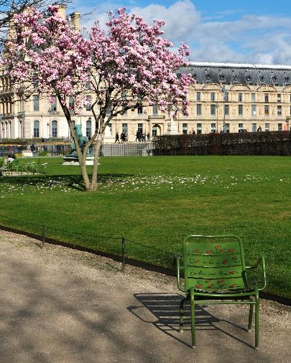

Slide 24
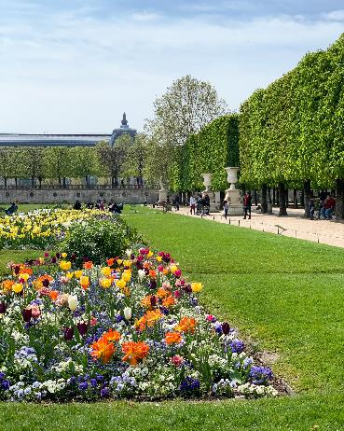
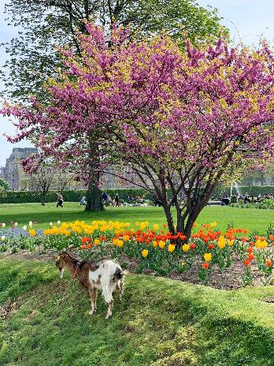
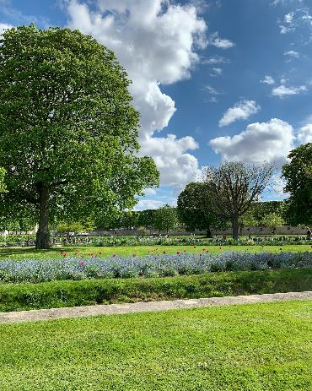

Slide 25
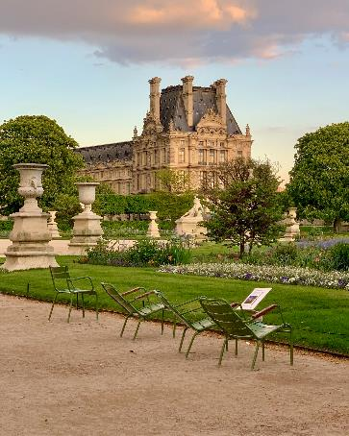
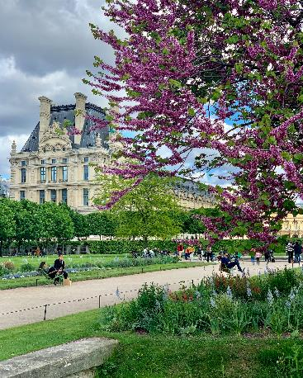
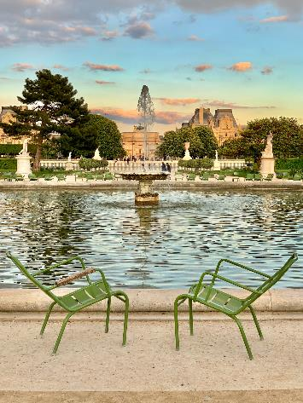

Slide 26
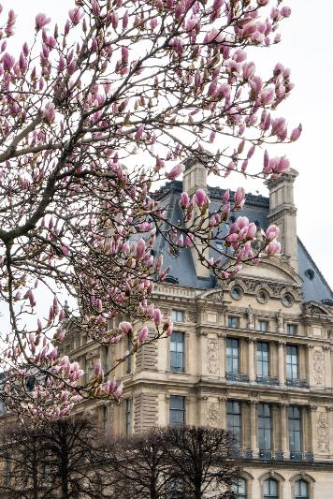
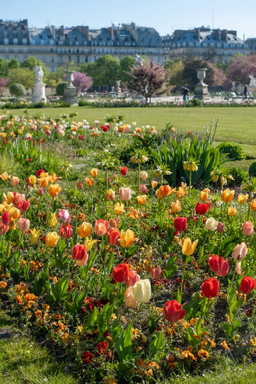
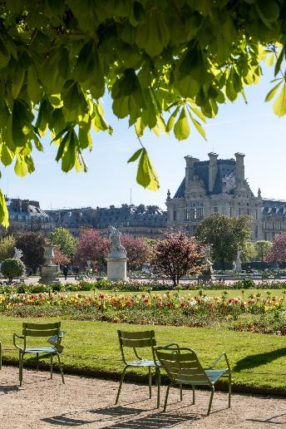

Slide 27
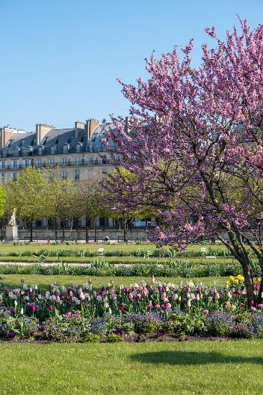
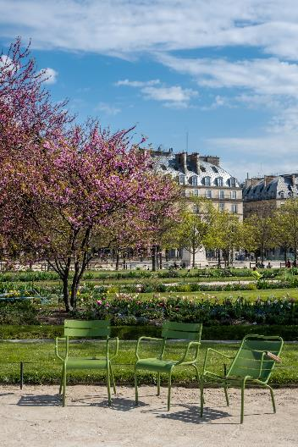
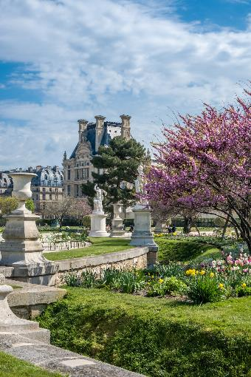

Slide 28
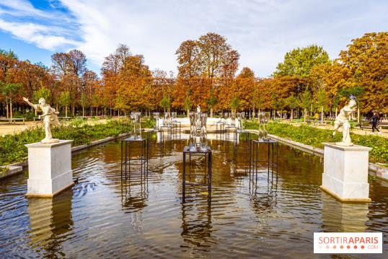
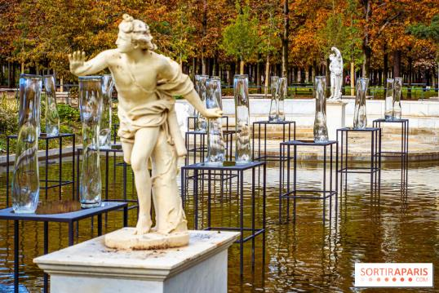

Slide 29
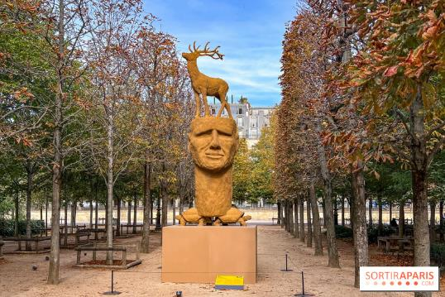
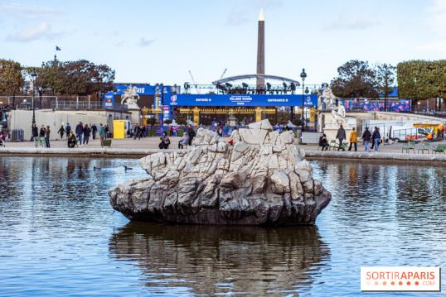

Slide 30
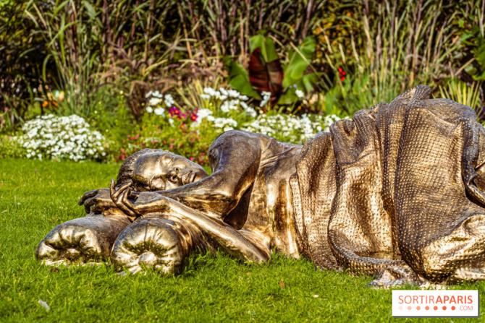
Lorient Vous A Présenté Le Jardin Des Tuileries - Paris
Les Images Et Le son Du Net
Daniel

